Slide 1
十二月研究生季度考核
学生：裴文溪
导师：季筱璐
专业：计算机技术
时间：2023年12月28日
Notes:
各位老师大家好，我叫裴文溪，导师是季筱璐老师，专业是计算机技术，接下来我将 就回所以来的 工作 进行介绍。

Slide 2
报 告 提 纲
TAO-TVT模拟数据源的开发
TAO-CD波形读出软件的开发
其他工作
后续工作
Notes:
首先我想从这四个部分，TAO-TVT的模拟数据源的开发、TAO-CD的波形读出软件的开发、其他工作以及后续工作说明一下近期的工作内容。

Slide 3
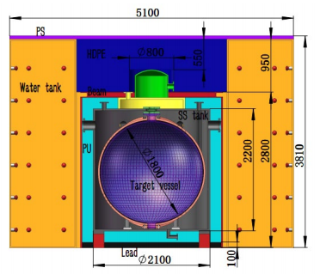
验证TAO-TVT触发算法的链路
S0 FEC
S1 TGU
S2 DAQ
FEC（暂未就绪）
TVT探测器
TVT读出链
触发板
DAQ+Storage
软件模拟FEC
TVT
TAO-TVT整体的触发算法数据流的验证
主要完成的工作
硬件触发
提供了模拟FEC发送到触发板的数据源
模拟FEC发送数据到TVT的触发板
WT
CD
层符合的软件触发
1
Notes:
我的工作主要是围绕着江门的子实验TAO所开展的，TAO就是台山中微子实验，TAO内含三个探测器，分别是CD中央探测器,TVT，WT，本页内容工作主要是跟TVT的读出链有关，对于验证TAO-TVT触发算法这个功能通常是从FEC板发送数据到触发板，经过硬件触发后再进行软件触发，最后可以验证TVT触发算法这条链路的合理性。因为现在FEC暂未就绪，所以我们利用软件模拟FEC发送数据到触发板协助验证，所以我的工作主要是模拟FEC的发送到TVT触发板过程，也就是主要编写了模拟FEC需要发送给触发板的数据源。

Slide 4
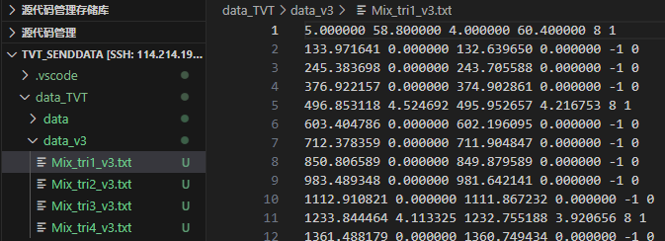
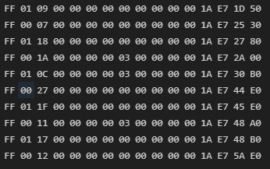
模拟TAO-TVT的数据源的开发
FEC数据格式
TAO-TVT 模拟FEC发送
根据模拟得到的root格式的事例数据（包含噪声数据和有效事例数据）
组装成指定格式的FEC数据发送到TVT的触发板卡
图1 仿真得到的事例数据
图2 发送并存盘的模拟FEC数据
图3 触发板卡收到的FEC数据
2
Notes:
这里是我编写模拟FEC数据源是依照着由仿真得到的事例数据，其中包含着噪声数据和有效事例数据，然后按照上面FEC数据格式进行数据打包，然后发送。

Slide 5
TAO-TVT触发算法的数据流的正确性
服务器名 | hd102（发送方） | hd103（接收方）
CPU型号 | Intel(R) Xeon(R) Gold 6226R CPU @ 2.90GHz | Intel(R) Xeon(R) Gold 6226R CPU @ 2.90GHz
CPU逻辑核数 | 64 | 64
网卡 | 25 x 2 Gbps网卡
经测试满足千兆连接的上限
模拟FEC数据发送的程序自检
程序成功运行
对比原始文件检查发送到触发板的数据
实验证明发送的数据格式符合FEC的设计
自发自收接收方收数存盘
已经完成√
将存盘的数据解析
同FEC数据格式和原始数据进行检查
3
Notes:
在发送之前我也进行了一些模拟数据正确性的验证，比如通过程序先进行了自发自收，在接收端也进行了收到数据的存盘操作，根据数据包格式和原始数据的数量检查没有丢数，并且通过存盘解析后的数据格式信息包头/以及时间戳 电荷 通道号和原始仿真数据作出对比，经过校验发现模拟的数据源没有错误。并且也进行了带宽测试发现也达到了了（电子学）千兆网的要求。

Slide 6
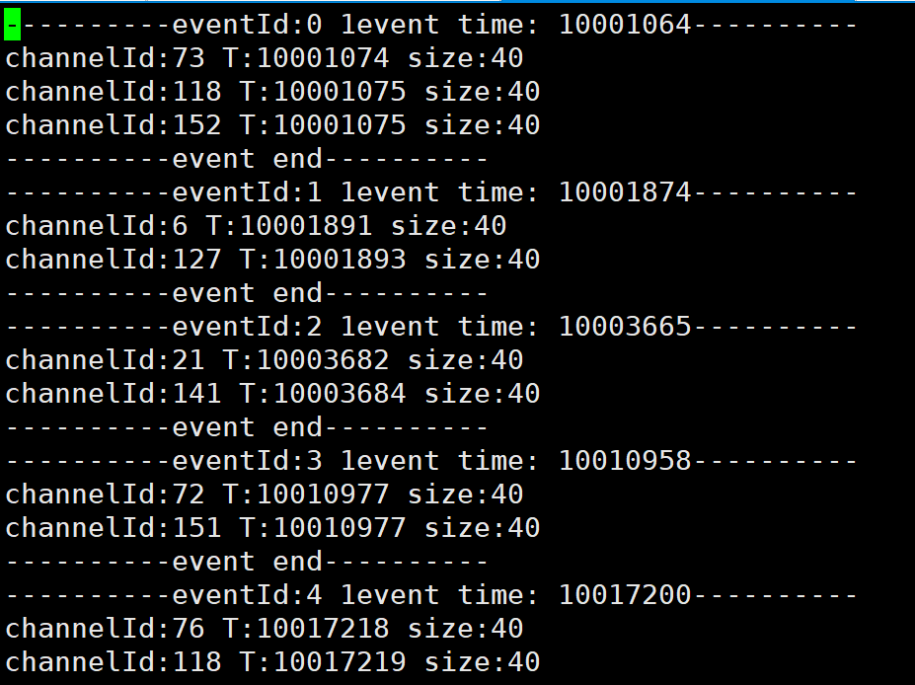
TAO-TVT触发算法的数据流的正确性
主要内容
实验成功
模拟FEC发送
硬件触发
软件触发
帮助系统提前验证功能
实验结果说明模拟数据源可以成功驱动整个自检数据链的验证
发现硬件触发确实存在问题
4
Notes:
这里想要展示的是TVT触发算法数据流验证的结果，之前已经说明模拟FEC数据源开发是没有问题的，左边是软件触发的结果，说明模拟数据源成功驱动了整个自检数据链，而且在验证过程中，通过推动每一步，确实发现了硬件触发存在问题，所以在实际检验之前提前帮助系统验证了功能。

Slide 7
TAO-CD的波形读出软件 ——增加环形缓冲区
波形读出软件
对比环形缓冲区和共享内存的方式后选择了更为灵活高效的环形缓存区方式
已经完成
数据读出线程
数据存盘功能
数据检查线程
波形显示线程
环形缓冲区可以使用的数据量为X
依据读出的波形数据画图
Y
一个需要处理的含波形的数据包大小为Y
检查数据格式是否正确
读出一个触发数据的波形数据
N
环形缓冲区优点
避免线程并发的安全问题
无需增加互斥访问机制
提高线程访问环形缓冲区效率
X≥Y
N
Y
读出一个数据包的波形数据
跳过这一组数据进入下一组数据包校验
图为环形缓冲区运用到波形读出的逻辑
5
Notes:
这张主要是想介绍的是开发的TAO - CD 的波形读出软件，对比使用了共享内存还有环形缓冲区这两种方式，最后选择了使用灵活度更好，效率更高的环形缓冲区的方式使用到了波形读出软件中。

Slide 8
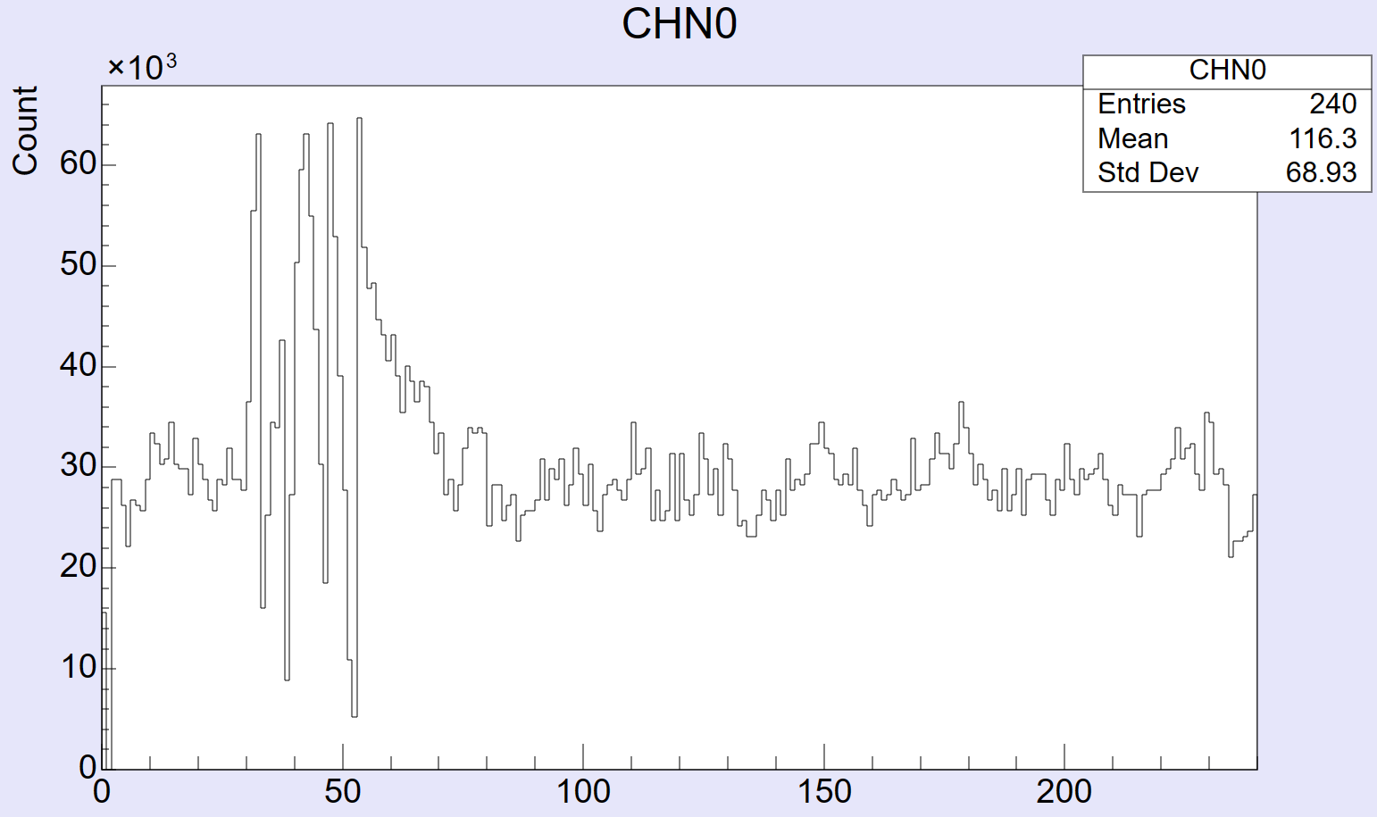
TAO-CD的波形显示功能
使用工具：ROOT
目前完成的工作
读出线程和检查线程解耦
已经接入模拟数据源测试跑通
十六个通道波形已经成功显示
数据高效直观的监测
现已可以实现将FEC波形数据读出来的同时并且显示出来
6
Notes:
这里主要是展示了CD波形显示功能，主要是使用了ROOT这个工具，也完成了读出线程和检查线程的解耦，还有就是在接入了持续发送的的模拟数据源时，也能稳定的展示十六个通道的波形数据，而且因为增加了波形显示的功能，可以在调试的时候更加高效直观的检测数据。

Slide 9
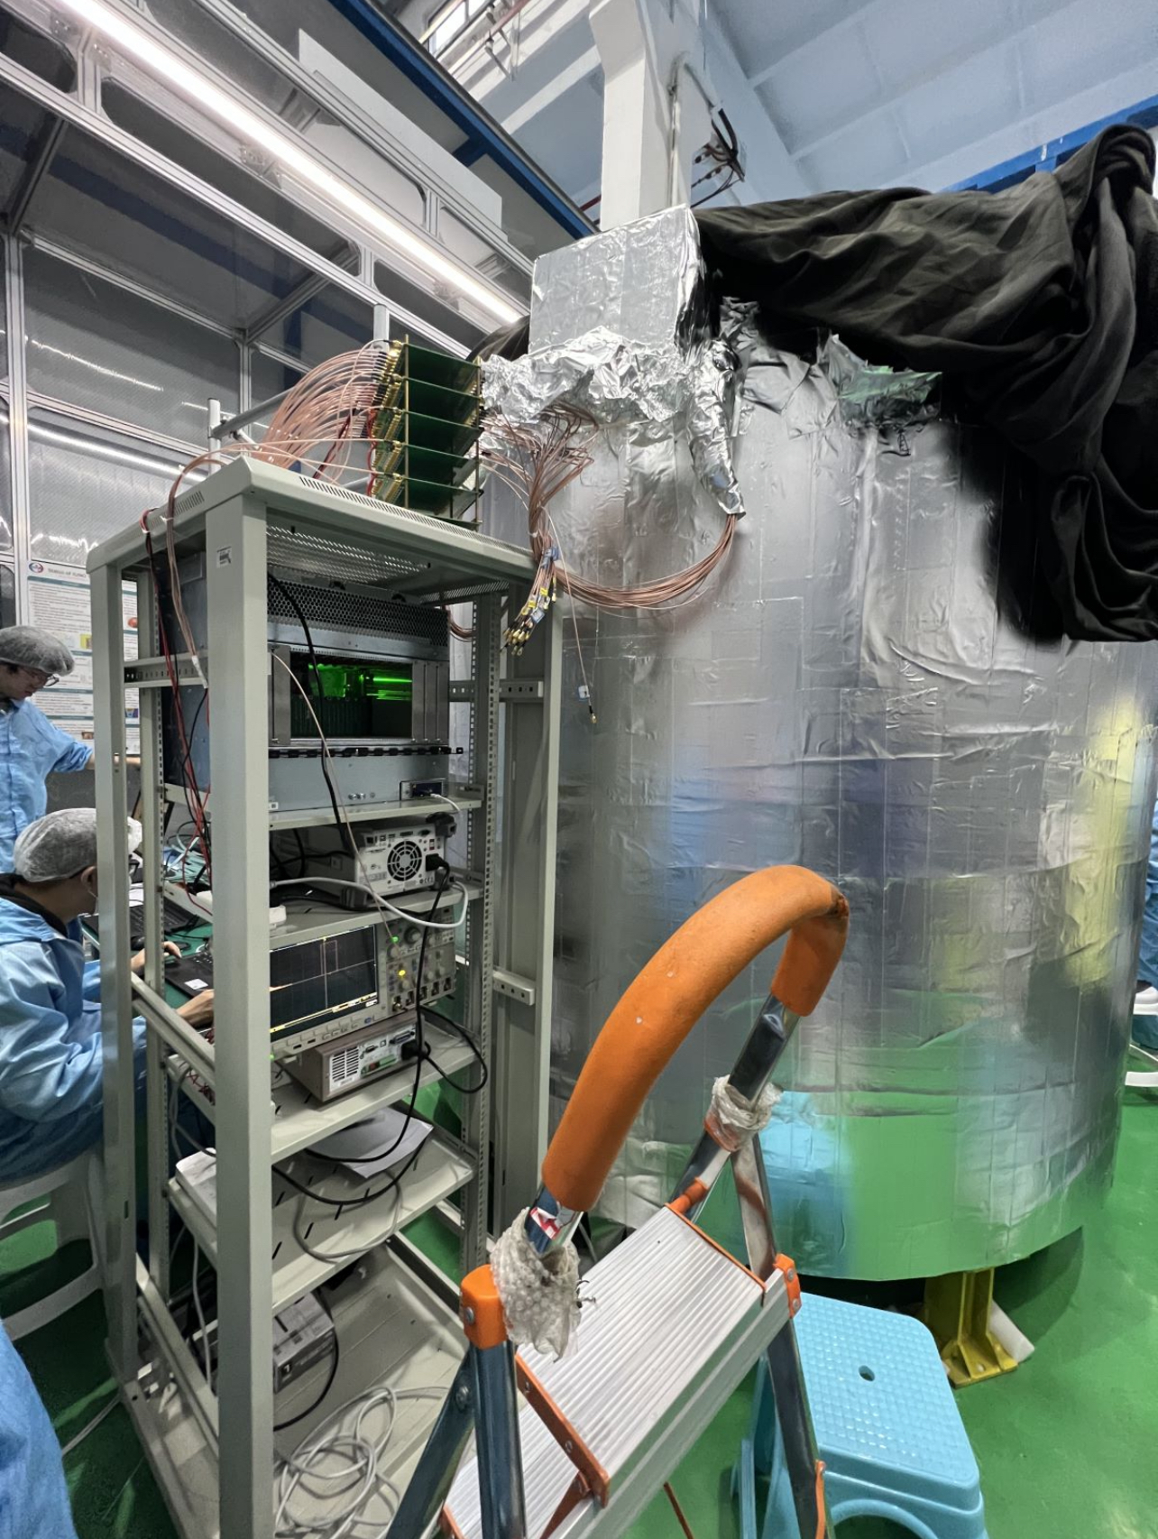
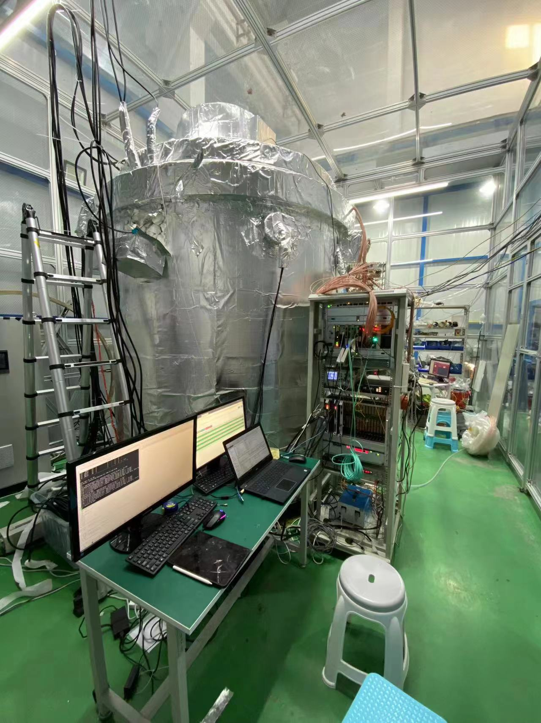
其 他 工 作
学习CUDA的相关内容
了解组内相关工作
配置实验所需环境
协助电子学进行联调
7
Notes:
除了刚才所说的我也是在其他时间也了解了一些组内工作，也学习了一些技术的同时，配置相关所需要的环境，并且配合电子学进行相应的联调。

Slide 10
后 续 工 作
完善波形读出的页面布局等问题
协助前端电子学的联调
着手调研论文准备开题
完成其他后续工作
8
Notes:
后续我也会进一步对波形读出里波形显示页面的问题和性能进行进一步的完善，还有就是继续协助前端电子学的工作，继续配合联调，然后就是开始着手调研一些论文开始准备开题报告以及完成其他的后续工作。

Slide 11
感谢各位老师，请批评指正
Notes:
我的报告内容到此结束，谢谢各位老师！

